Slide 1
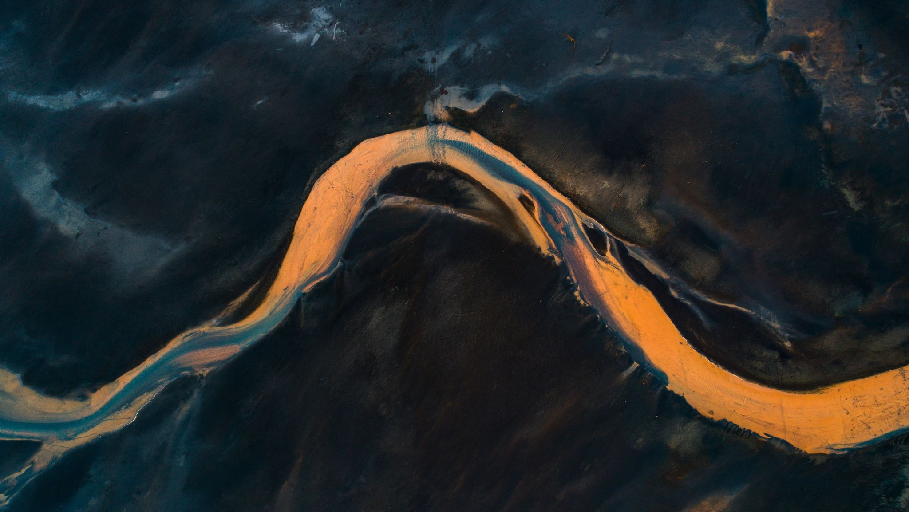
LA RELIGIONE DELL’ ANTICO EGITTO
LE DIVINITA’ EGIZIE,IL FARAONE E IL TEMPIO.

Slide 2
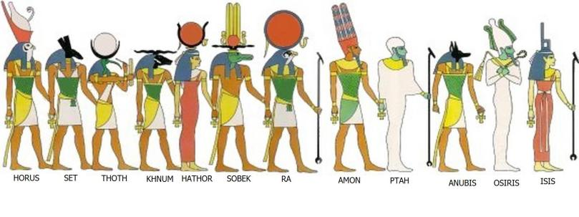
LA RELIGIONE DEGLI ANTICHI EGIZI
GLI EGIZI CREDEVANO NELL’ ESISTENZA DI MOLTI DEI, IL PIU’ IMPORTANTE ERA AMON RA, IL DIO DEL SOLE.ALCUNE DIVINITA’ ERANO DETTE ANTROPOMORFE E VENIVANO RAPPRESENTATE IN FORMA UMANA, ALTRE DETTE ZOOMORFE, AVEVANO IL CORPO UMANO E LA TESTA DI ANIMALE.

Slide 3
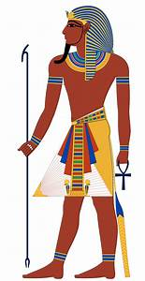
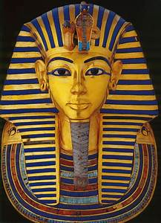
IL FARAONE, RE-DIO
IN EGITTO IL POTERE DEL RE ERA IMMENSO TANTO CHE EGLI ERA ADORATO COME UN DIO.IL SUO NOME ERA SACRO E NON VENIVA PRONUNCIATO, PER QUESTO SI USAVA LA PAROLA FARAONE , CHE VUOL DIRE GRANDE CASA.ERA COLUI CHE GOVERNAVA L’ EGITTO ED ERA CONSIDERATO FIGLIO DEL DIO SOLE AMON RA, EGLI ERA L’ INTERMEDIARIO TRA DIO E L’UOMO.IL FARAONE AVEVA DUE SCETTRI, SIMBOLO DEL SUO POTERE:IL BASTONE RICURVO CHE RAPPRESENTAVA IL POTERE REGALE E LA FRUSTA CHE SIMBOLEGGIAVA LA FERTILITA’ DELLA TERRA.TRA I FARAONI PIU’ IMPORTANTI SI RICORDANO:RAMESSE II,AKHENATON E TUTANKHAMON.

Slide 4
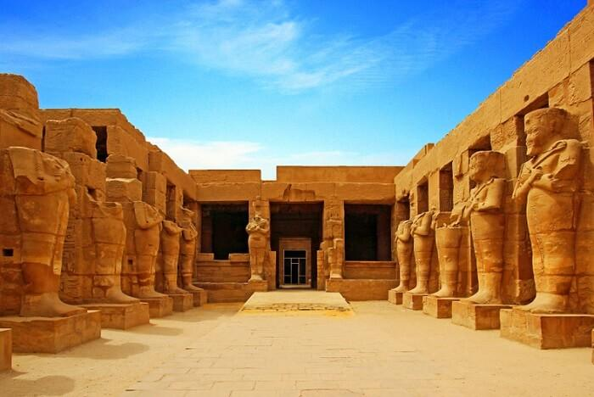
IL TEMPIO DEGLI EGIZI
NELL’ ANTICO EGITTO IL TEMPIO ERA CONSIDERATOLA <<LA CASA DEL DIO >>, OVVERO ERA IL LUOGO DOVE IL SACERDOTE INTERPRETAVA LA PAROLA DEL DIO E DOVE SI FACEVANO LE CELEBRAZIONI IN SUO ONORE.IL TEMPIO AVEVA UNA STRUTTURA A FORMA DI CANNOCCHIALE, NELL’ ULTIMA STANZA ERA CONSERVATA LA STATUA DELLA DIVINITA’ E CI POTEVANO ENTRARE SOLO IL SACERDOTE E IL FARAONE.DAVANTI, COME MOTIVI ORNAMENTALI, VENIVANO MESSI GLI OBELISCHI, SOTTILI PILASTRI DI PIETRA A SEZIONE QUADRATA RICCHI DI DECORAZIONI.
TEMPIO EGIZIO

Slide 5
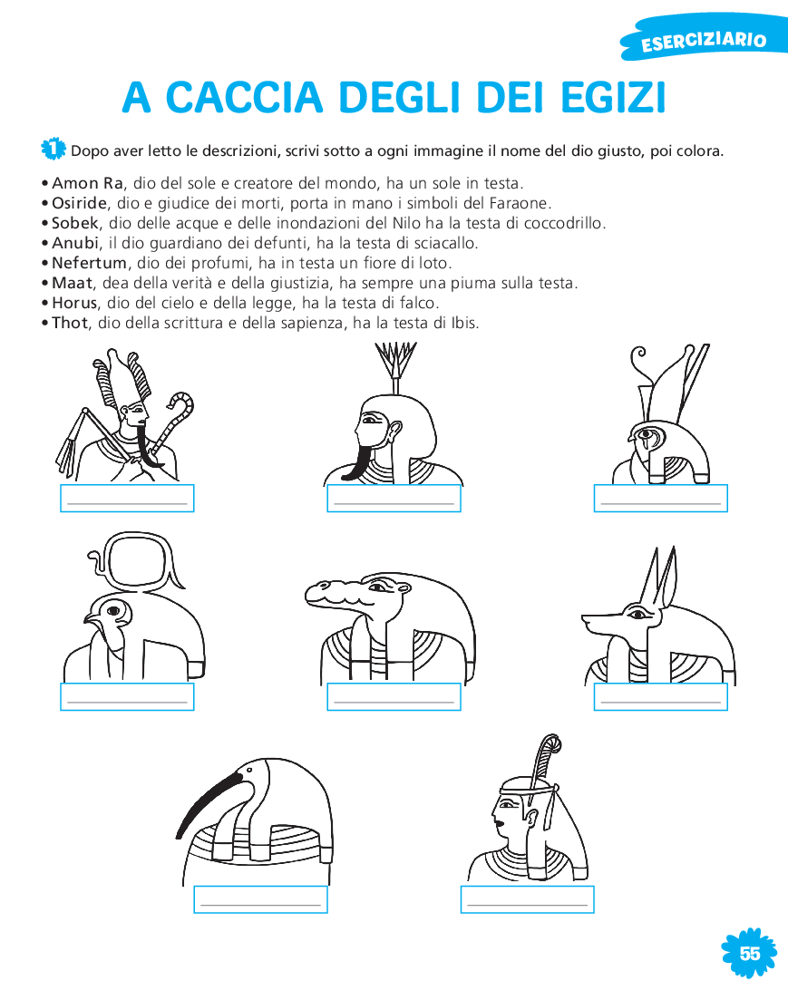
ATTIVITA’
RISPONDI:
1)QUALI ERANO LE DIVINITA’ PIU’ IMPORTANTI DELL’ ANTICO EGITTO?
2)COSA SIGNIFICA DIVINITA’ ANTROPOMORFE E DIVINITA’ ZOOMORFE?
3) CHI ERA IL FARAONE?
4)SPIEGA COME ERA FATTO IL TEMPIO EGIZIO.
LEGGI PAG. 9 DEL LIBRO DI RELIGIONE E COMPLETA LA SCHEDA OPERATIVA DI PAG. 55

